Slide 1

台風第６号について
台風第６号は、１日は沖縄の南を北上し、沖縄地方、奄美地方にかなり接近する見込みです。その後、進路を次第に東よりに変え、３日にかけて、本州の南岸を東よりへ進み、暴風域を伴ったまま西日本から東日本に接近するおそれがあります。
前線が、南西諸島付近から日本の南にのびています。この前線は、２日朝にかけて、台風の北側から北東側を北上して西日本に進み、その後３日にかけて、西日本から東日本の南岸を通って日本の東に進むでしょう。
台風本体と前線の影響で、断続的に非常に激しい雨や激しい雨が降り、東京地方の風がぶつかる南から南東の斜面や伊豆諸島を中心に、総降水量が多くなる見込みです。

Slide 2
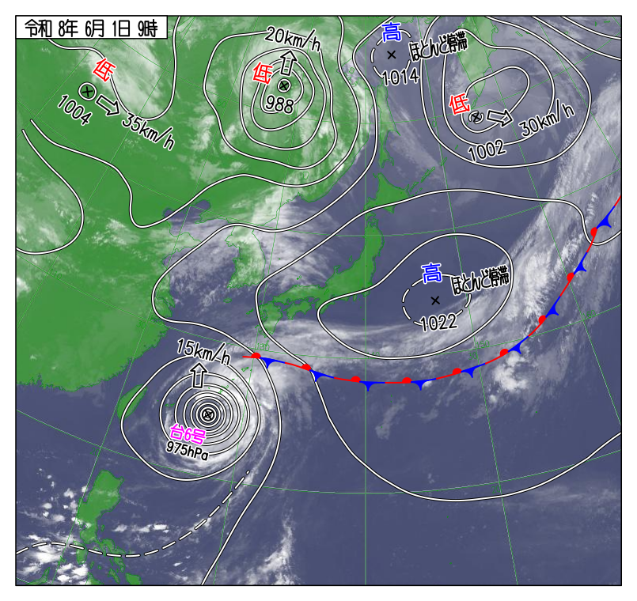
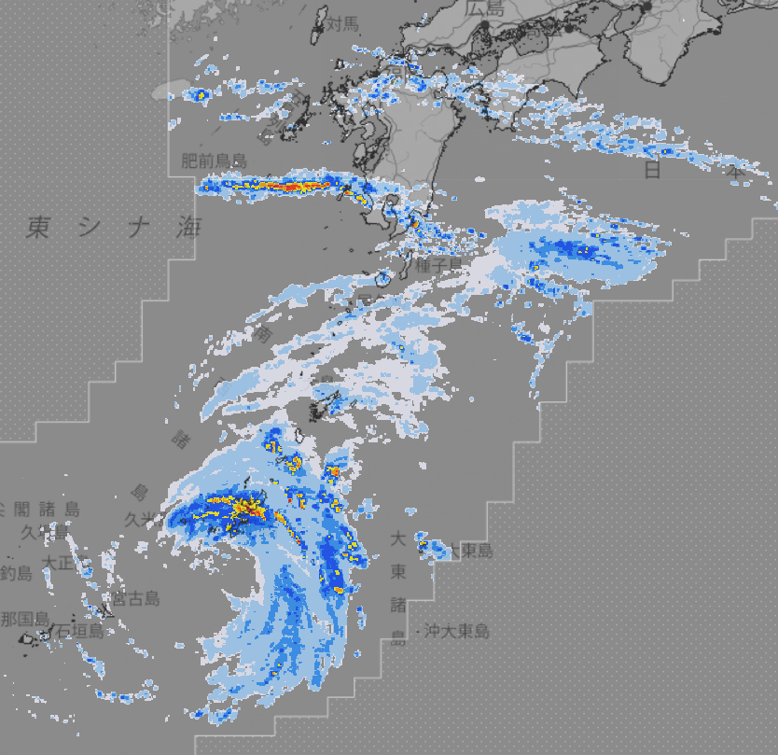

衛星画像・雨雲の様子
地上天気図と赤外画像
（1日9時）
雨雲の様子
（1日13時）

Slide 3
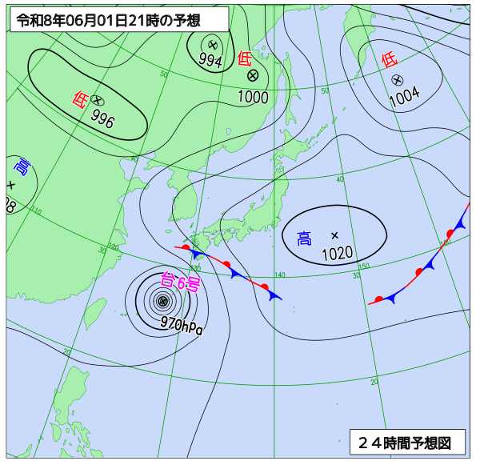
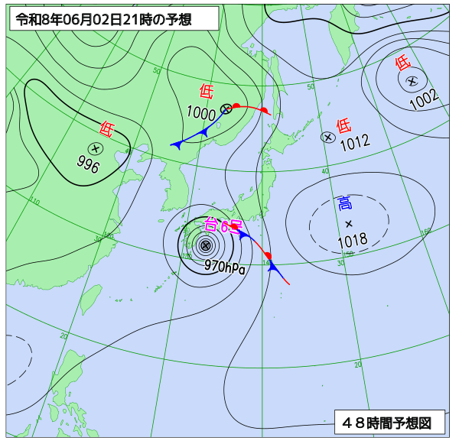
天気図
予想天気図
（1日21時）
予想天気図
（2日21時）

Slide 4
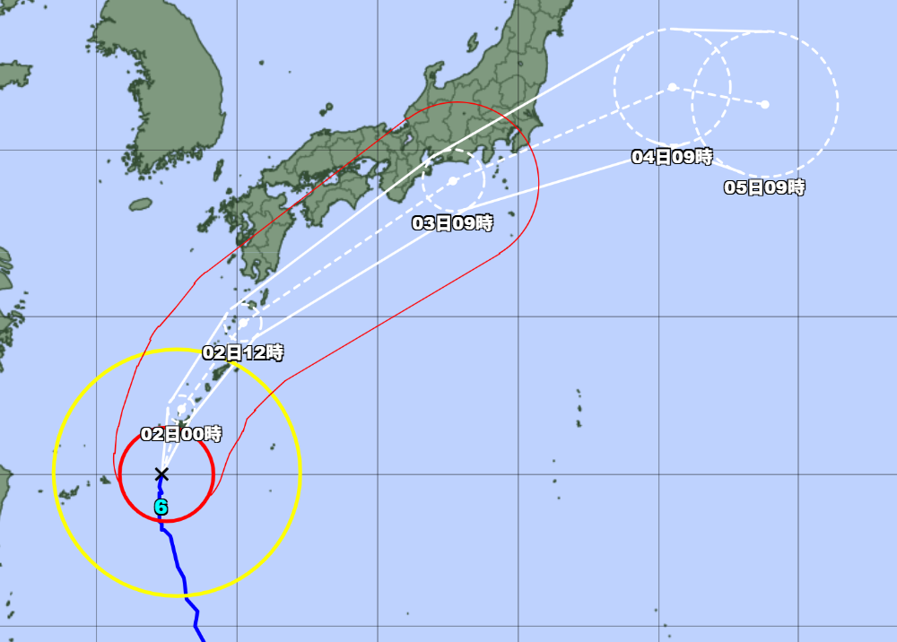
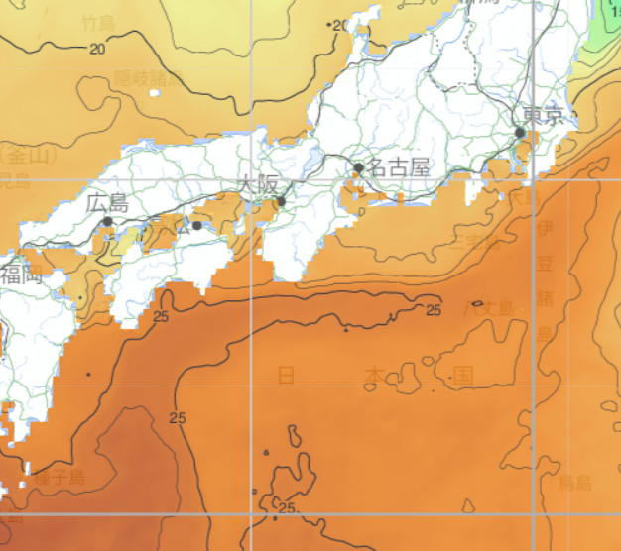

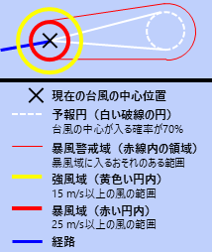

台風の見通し
4日9時（予想）
種別 台風
中心気圧:980hPa
最大風速:25m/s
最大瞬間風速:35m/s
3日9時（予想）
種別 台風
中心気圧:975hPa
最大風速:30m/s
最大瞬間風速:45m/s
2日12時（予想）
種別 台風
中心気圧:975hPa
最大風速:30m/s
最大瞬間風速:45m/s
5日9時（予想）
種別 温帯低気圧
中心気圧:990hPa
最大風速:20m/s
最大瞬間風速:30m/s
2日0時（予想）
種別 台風
中心気圧:975hPa
最大風速:30m/s
最大瞬間風速:45m/s
日別海面水温
（5月31日）
1日12時現在（実況）
種別 台風
中心気圧:975hPa
最大風速:30m/s
最大瞬間風速:45m/s
台風予想図（1日12時）
予報には誤差があり、台風の中心が予報円の中心点やそれを結ぶ線の上を必ず通るとは限らないことに留意。
※最新の情報をご確認ください。

Slide 5
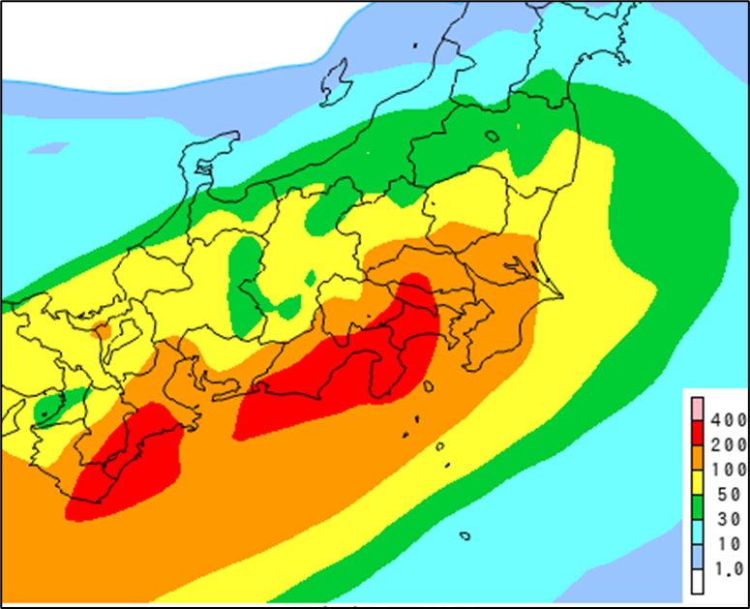
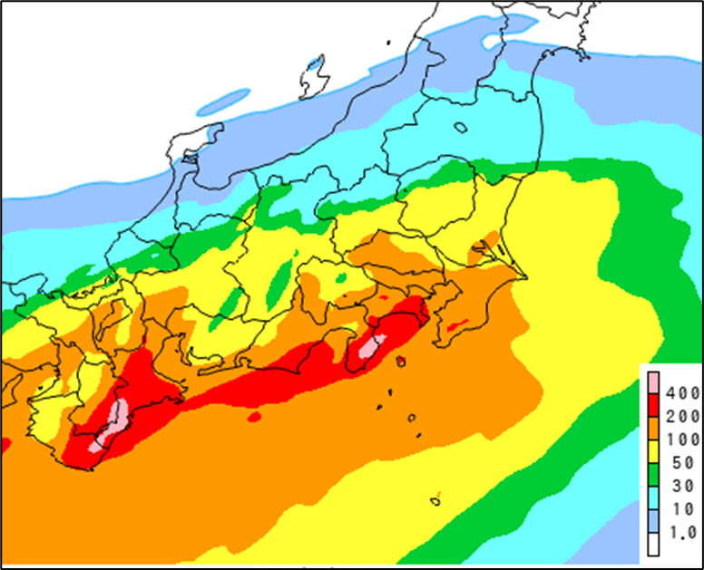
降水量の予想（24時間降水量）
24時間降水量（最新のモデルA）
（２日12時～３日12時）
24時間降水量（最新のモデルB）
（２日12時～３日12時）
数値予報モデルの計算結果を画像にしているため、気象庁が実際に発表する天気予報や台風情報等と異なる内容が含まれる場合があります。最新の天気予報や防災気象情報もご確認ください。

Slide 6
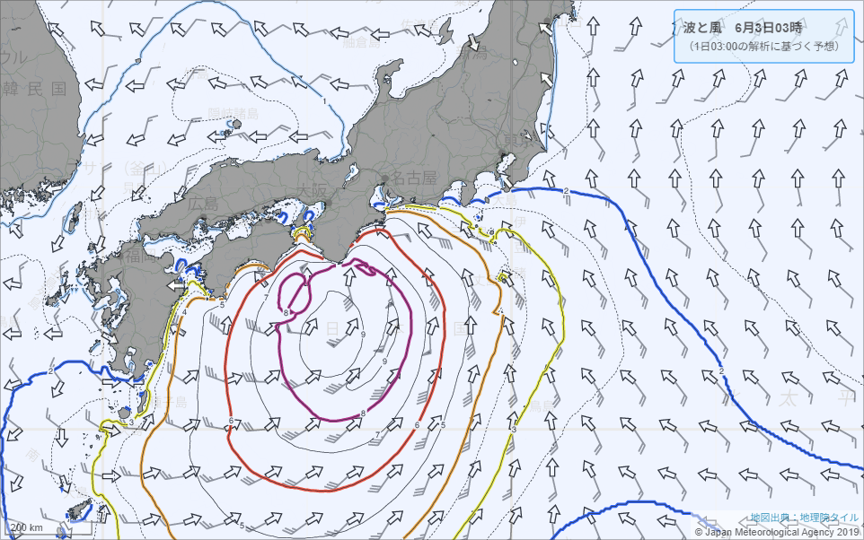

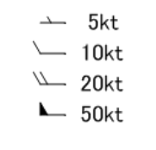
波・風の予想
波と風
（3日3時）
矢羽：風向・風速（knot）
矢印：波の向き
波浪実況・予想図は、天気予報等の基礎資料である数値予報の計算結果から自動作成（画像化）しているため、気象庁が実際に発表する天気予報や台風情報等と異なる内容が含まれる場合があります。最新の天気予報や海上警報・予報 もご確認ください。

Slide 7
警報・注意報の見通し・早期注意情報（3日～４日）
［雨の予想］24時間降水量
単位：ミリ
［風の予想］最大風速
（最大瞬間風速）
単位：メートル
［波の予想］波の高さ（うねり）
単位：メートル

Slide 8
台風第６号の留意点
台風第６号は、３日朝～夕方頃に暴風域を伴ったまま関東甲信地方にかなり接近する見込みです。
伊豆諸島では、３日は、土砂災害や暴風、うねりを伴った高波に厳重に警戒し、低い土地の浸水、河川の増水に注意・警戒してください。また、塩害にも注意してください。
東京地方では、低い土地の浸水、河川の増水、土砂災害、強風、高波に注意・警戒してください。
最新の台風情報や防災気象情報を参照ください。

Slide 9
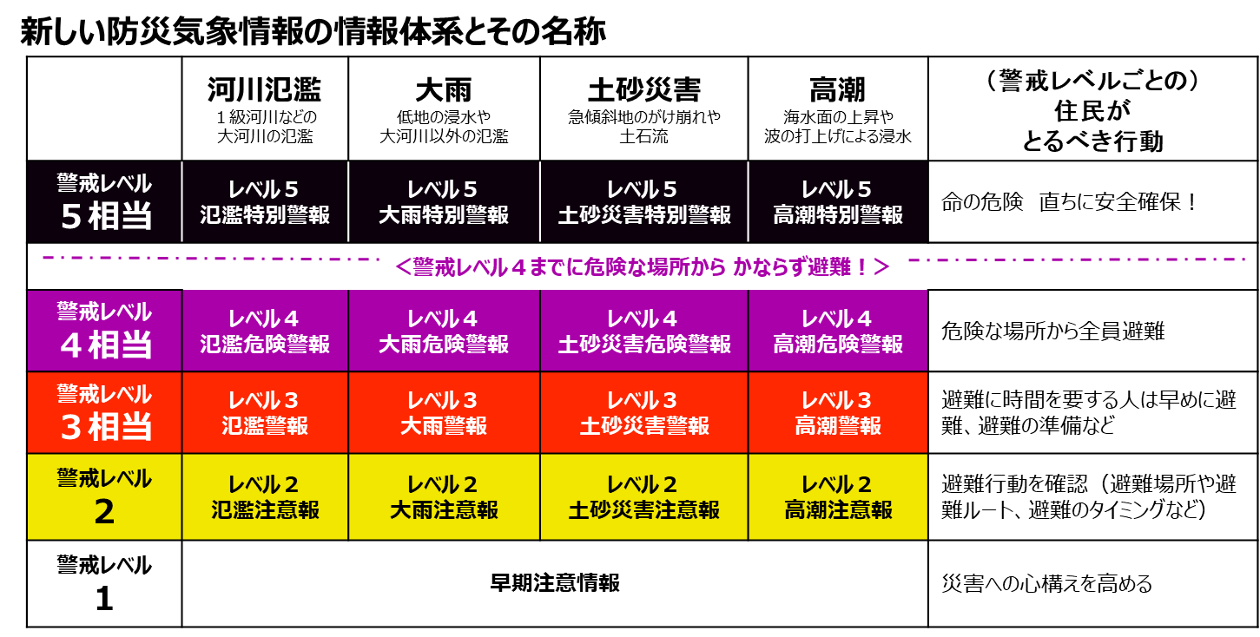
参考資料 新しい防災気象情報

Slide 10


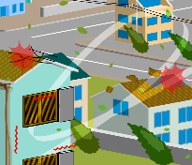

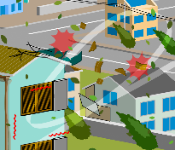
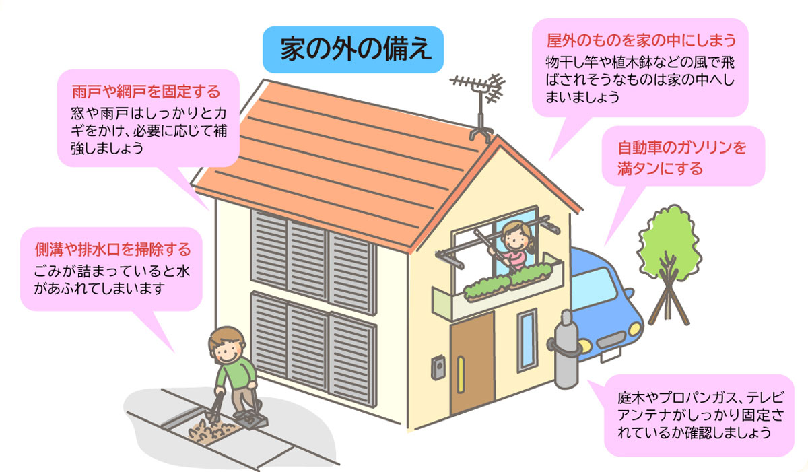
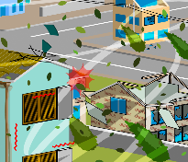

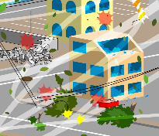
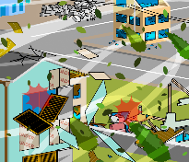
令和５年８月４日14時00分
（参考）暴風による災害への備え
平均風速（m/s） おおよその時速 | 人への影響 走行中の車 | 屋外・樹木の 様子 | 建造物 | おおよその 瞬間風速（m/s）
20～25 ～約90km/h | 何かにつかまっていないと立っていられない。 飛来物によって負傷するおそれがある。 | 細い木の幹が折れたり、根の張っていない木が倒れ始める。看板が落下・飛散する。道路標識が傾く。 | 屋根瓦・屋根葺材が飛散するものがある。固定されていないプレハブ小屋が移動、転倒する。 | 30 40 50 60
25～30 ～約110km/h
 |  |  | 養生の不十分な仮設足場が崩落する。
 | 走行中のトラックが横転する。
30～35 ～約125km/h
35～40 ～約140km/h |  | 多くの樹木が倒れる。電柱や街灯で倒れるものがある。ブロック壁で倒壊するものがある。 | 外装材が広範囲にわたって飛散する。
 |  |  | 住家で倒壊するものがある。鉄骨構造物で変形するものがある。
40～ 約140km/h～
暴風が実際に吹き始めてからでは、屋外での行動は命に危険が及びます。
特に土砂災害や洪水、高潮のおそれがある区域では、
風雨が強まる前の早めのタイミングで対応をとることが重要です。
風雨が強まるタイミングは、市町村毎に発表される警報・注意報で確認することができます。
※ 内閣府政府広報オンラインより。
※ 平均風速は10分間の平均、瞬間風速は3秒間の平均です。
※ 人や物への影響は日本風工学会の「瞬間風速と人や街の様子との関係」を参考に作成しています。
※ 詳細は気象庁ホームページを御確認ください。（https://www.jma.go.jp/jma/kishou/books/amekaze/amekaze_index.html）

Slide 11










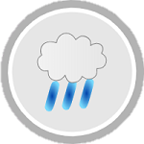
関連資料の掲載場所
※アイコンをクリックすると気象庁HPが表示されます。
@JMA_bousai
気象庁公式の防災情報アカウントを開設しました。台風接近や大雨の
おそれがある場合等に、現況や今後の見通し、防災上の留意点、緊急会見の内容等を解説します。
気象庁の公式チャンネルです。緊急記者会見の模様などをお届けします。
最新の防災気象情報については、気象庁ホームページやX（旧Twitter）をご覧ください。
キキクル
気象防災速報・気象解説情報等
降り始めからの総雨量
● 避難行動判定フロー・避難情報のポイント（内閣府（防災担当））
https://www.bousai.go.jp/oukyu/hinanjouhou/r3_hinanjouhou_guideline/pdf/flow.pdf
https://www.bousai.go.jp/oukyu/hinanjouhou/r3_hinanjouhou_guideline/pdf/point.pdf

Slide 12
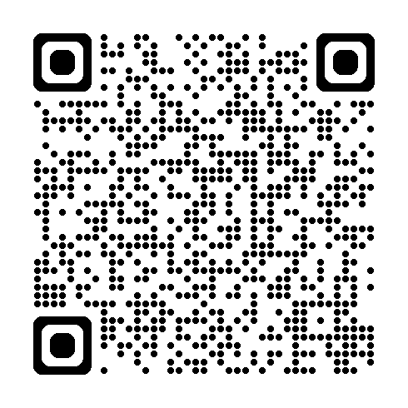
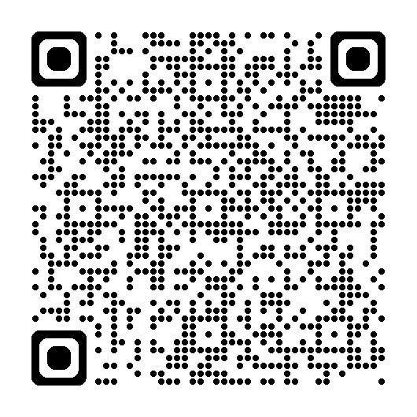
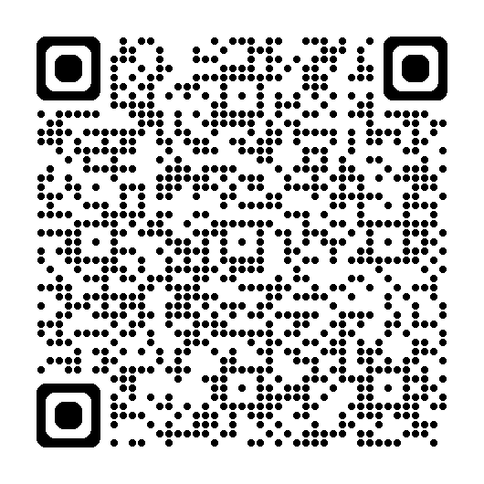
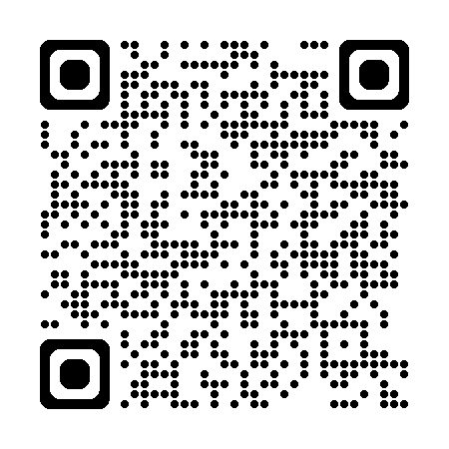
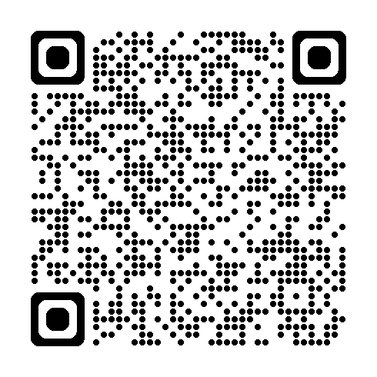
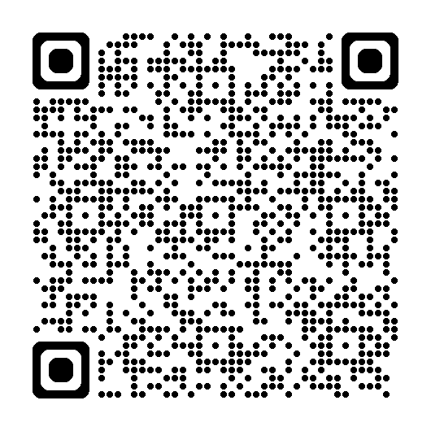
関連資料の掲載場所（1）
台風情報 台風の位置・強さ・速度などの解析・予報、大雨や暴風の見通し https://www.jma.go.jp/bosai/map.html#5/&elem=typhoon_root&typhoon=all&contents=typhoon
東京都の気象警報・注意報一覧 https://www.jma.go.jp/bosai/warning/#lang=ja&area_type=offices&area_code=130000&timeline_efilter=all&timeline_lfilter=all
東京都の気象防災速報・気象解説情報 ・気象概況や大雨等の見通し https://www.jma.go.jp/bosai/information/#area_type=offices&area_code=130000&format=table&offices_page=0&centers_page=0
防災情報メニュー（東京都） https://www.jma.go.jp/bosai/#pattern=default&area_type=offices&area_code=130000
ナウキャスト (雨雲の動き・雷・竜巻) https://www.jma.go.jp/bosai/nowc/
今後の雨（降水短時間予報） https://www.jma.go.jp/bosai/kaikotan/

Slide 13
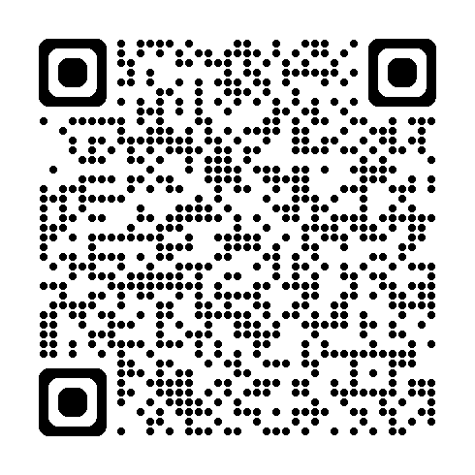
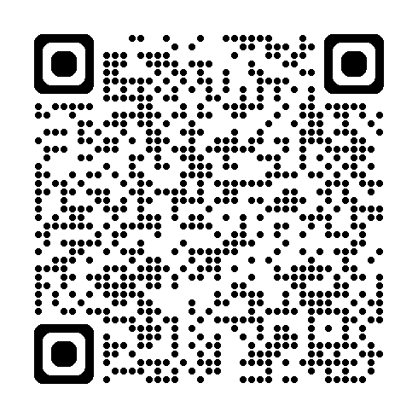
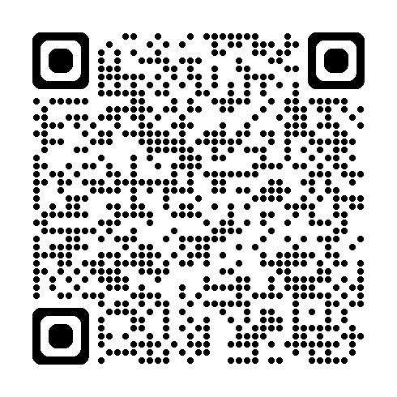
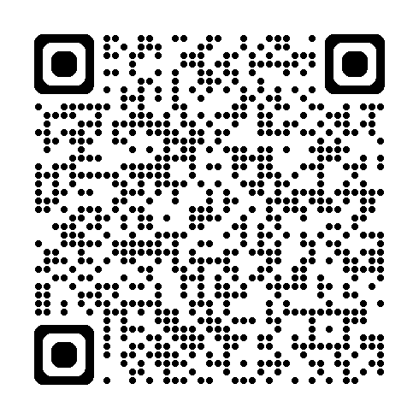
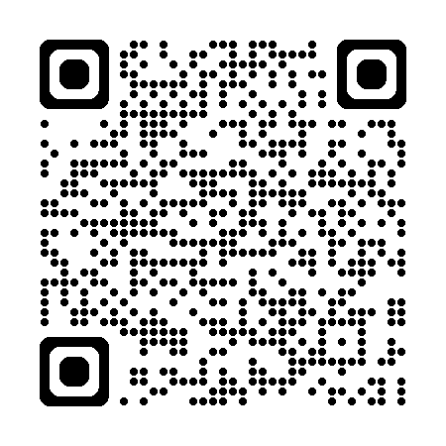
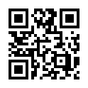
関連資料の掲載場所（2）
土砂キキクル https://www.jma.go.jp/bosai/risk/#lat:34.7/lon:137.6/zoom:8/colordepth:normal/elements:land
浸水キキクル https://www.jma.go.jp/bosai/risk/#lat:34.7/lon:137.6/zoom:8/colordepth:normal/elements:inund
指定河川洪水予報と洪水キキクル https://www.jma.go.jp/bosai/risk/#lat:34.7/lon:137.6/zoom:8/colordepth:normal/elements:flood
大雨キキクル https://www.jma.go.jp/bosai/risk/#lat:34.703235/lon:137.598267/zoom:8/colordepth:normal/elements:heavyrain
潮位観測情報 https://www.jma.go.jp/bosai/map.html#8/34.7/137.6/&contents=tidelevel
気象庁公式の防災情報アカウントです。台風や大雨、地震、火山噴火等による顕著な災害の想定・発生時に、現況や今後の見通し等を発信します。 警報等を都度発信することはありません。気象庁ホームページも確認ください。
https://twitter.com/JMA_bousai

